Slide 1

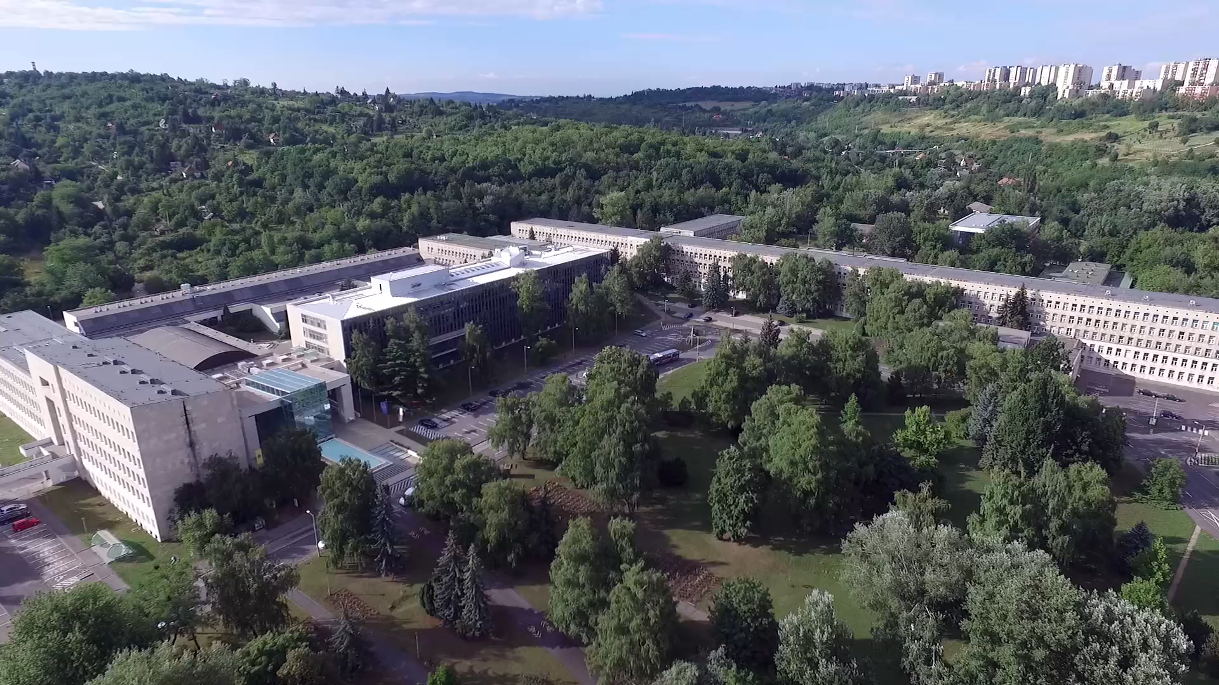


Miskolci Egyetem FDSZ
Önálló laboratórium, Varga Márton András
Kapcsolattartó és adminisztratív webalkalmazás
Konzulens: Imre Gábor
Notes:
Én a Miskolci Egyetem Felsőokatatásban Dolgozók Szakszervezetének készítettem egy webalkalmazást.
A valós igények felméréséhez, a félév elején egy ismerősi kapcsolaton keresztül, az ottani FDSZ elnökével konzultáltam. Ez alapján igyekeztem választani, egy olyan önálló laboratóriumi témát, ami jó alapot nyújt a feladatnak.
Így esett a választásom a Spring-boot alapú webalkalmazás fejlesztésre, és ebből lett ez a konkrét témám.

Slide 2






Motiváció
1992 tavaly nyugdíjas tagok.xls
➔ Valós igények
Adminisztráció megkönnyítésére alkalmas webalkalmazás készítése.
Az FDSZ Vezetői által legyen üzemeltethető
Modern felület, az FDSZ népszerűsítésének céljából
Hírportáli feladatok ellátása.
Kapcsolattartás megkönnyítése
ME FDSZ Üdülő foglalásainak menedzselése, „Turnusos” koncepció kialakítása.
Notes:
Mik is voltak pontosan az igények, és mik a motivációk.
Az ü

Slide 3














Az új webalkalmazás
Felhasznált technológiái
MySql adatbázist használtam docker konténerből és Hibernate ORM-et a tranzakciókezeléshez.
Java + Srping Boot backend az üzleti logikához.
Spring Security + JWT az autentikációhoz
Angular + TypeScript frontend
Bootstrap design

Slide 4
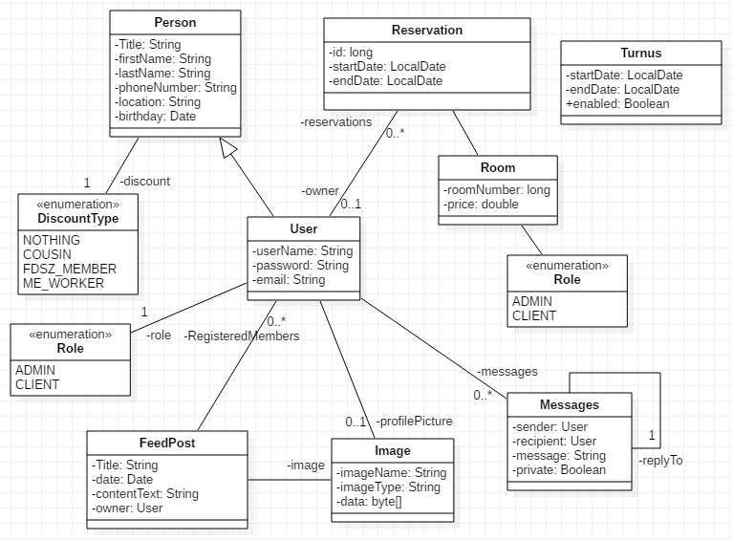
Modell
Jól látható, hogy az alkalmazás fő feladata az adminisztráció, így a legtöbb függőség a felhasználó körül alakul ki.
A „turnusos” foglalás lényege, hogy a szolgáltató (FDSZ) üdülési időpontokat határoz meg, amelyek közül választhatnak a tagok.
Az üzleti logika megjelenését a modellben igyekeztem minimum szinten tartani. Minél rugalmasabb adatmodellt igyekeztem kialakítani.
Ezért van a Reservation-nek időpontja illetve a modellből nincs kikényszerítve, hogy a tagok (cilent) egymás között nem válthatnak üzenetet.
Viszont posztokat módosítani, foglalásokat kezelni, csak regisztrált (admin) tagoknak van joga.

Slide 5

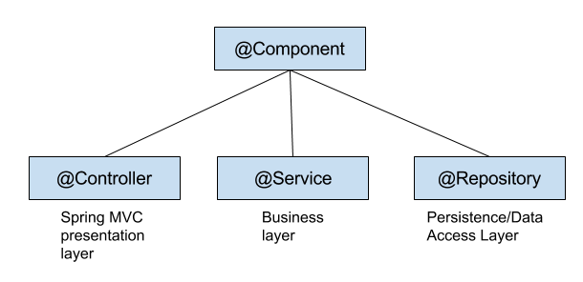
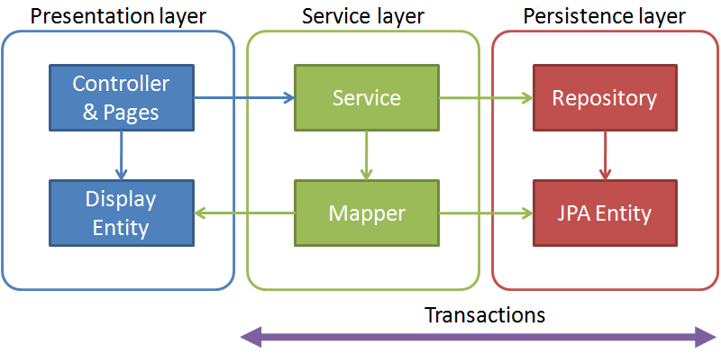
Architektúra
„Klasszikusnak” nevezhető 3 rétegű architektúrát alkalmaztam (Frontend, Backend, Database) Az alkalmazás eleget tesz a RESTful megközelítésnek.
A Backenden a Spring Boot által is ajánlott Presentation – Service – Persistence 3 rétegű környeztet alakítottam ki.
Az API elérhetőségéhez és dokumentálásához az OpenAPI 3 specifikációját követtem. Az API közvetlenül elérhető a „Swagger-ui”-on keresztül, amit a spring-fox generál.
Notes:
A RESTful megközelítés alapja, hogy az API végpontokra mint erőforrásra tekint, amiket meg tud hívni az api használója. Jelenleg pl. a UI vagy a swagger.

Slide 6
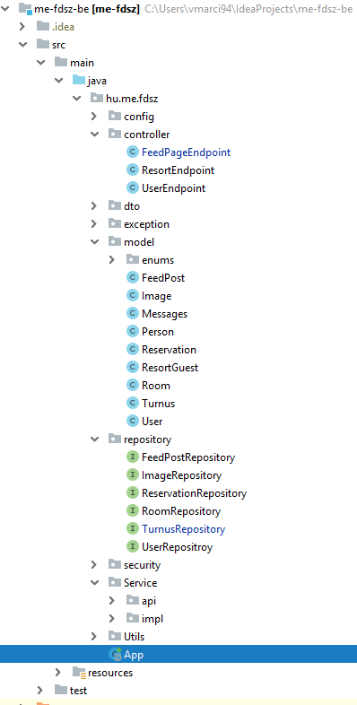
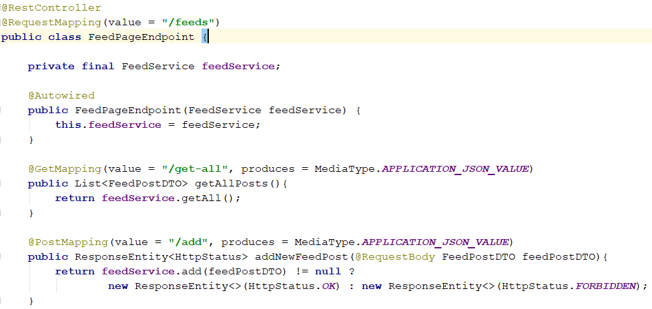
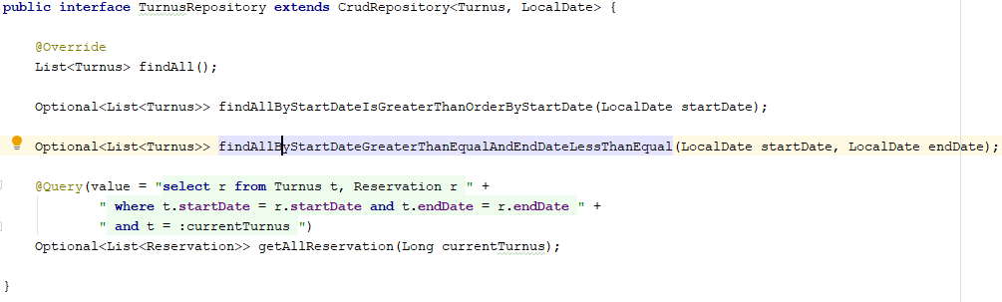
RESTful, Services, Repositories
A RestFul koncepciónak eleget téve, az „endpoint”-ok csak az „erőforrások” elérésére szolgálnak. (1-2 sor)
Az üzleti logikát a Service rétegben implementáltam. Igyekeztem kialakítani egy „1 Entitás / 1 Service” elvet.
A DAO minta helyett, a Spring CrudRepository<ID, T> megoldását használtam az adateléréshez.

Slide 7
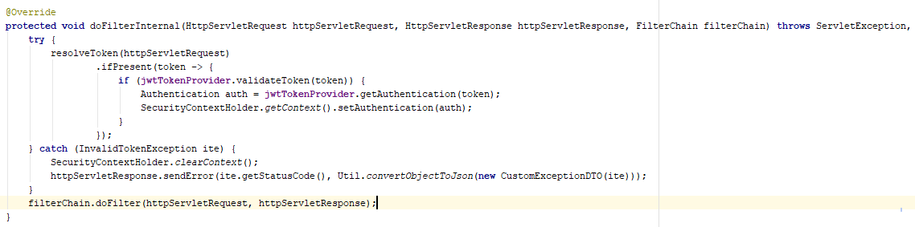
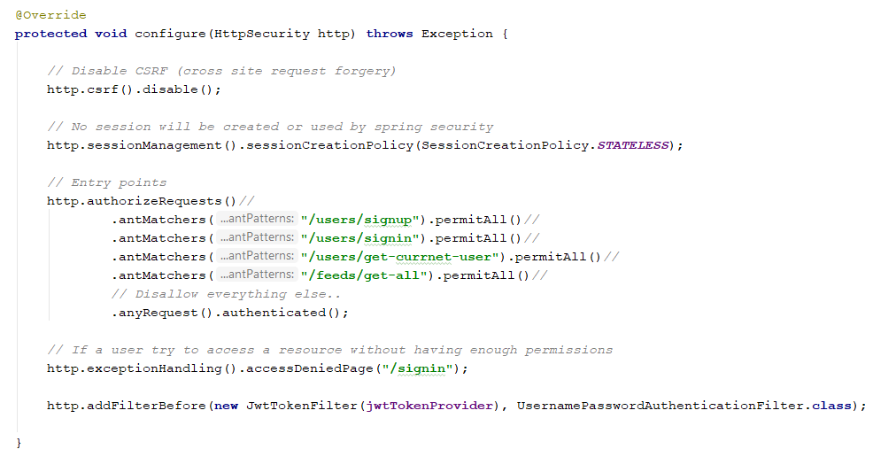
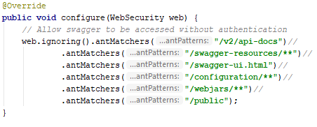
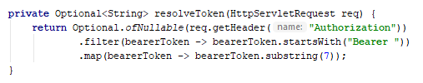
Spring Security, JWT
A REST endpointokat alapjaiban véve autentikációhoz illetve autorizációhoz kötöttem. Néhány kivételre viszont szükség volt. Illetve a swaggert is elérhetőnek hagytam az API könnyebb publikálhatósága miatt.
Magához az autentikáció megvalósításához JWT-t használtam. Tehát egy tokent generálok bejelentkezéskor, a backenden amit megkap a forntend és eltárol. Majd minden kérésnél visszaküldi. Minden kérés egy filteren keresztül érkezik meg a spring controllerekhez. Érvénytelen token esetén kivétel keletkezik, ami visszaküldésre kerül a frontend felé.

Slide 8
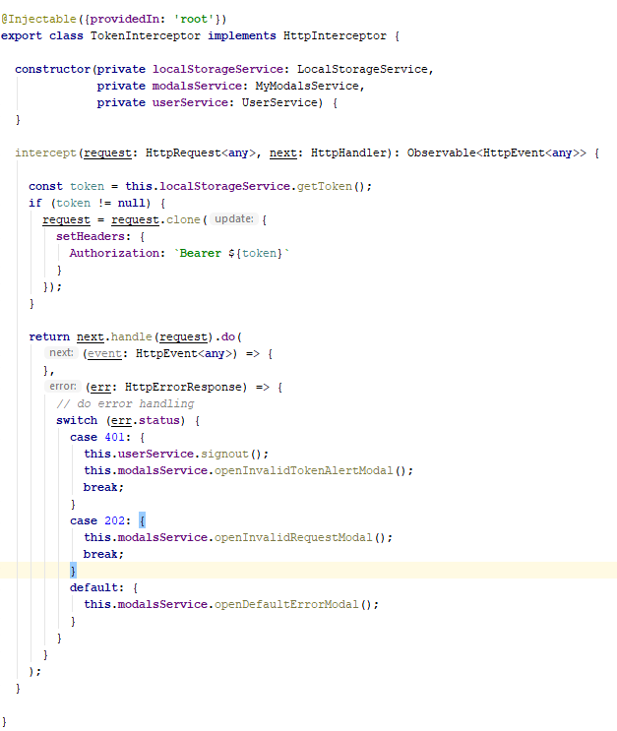
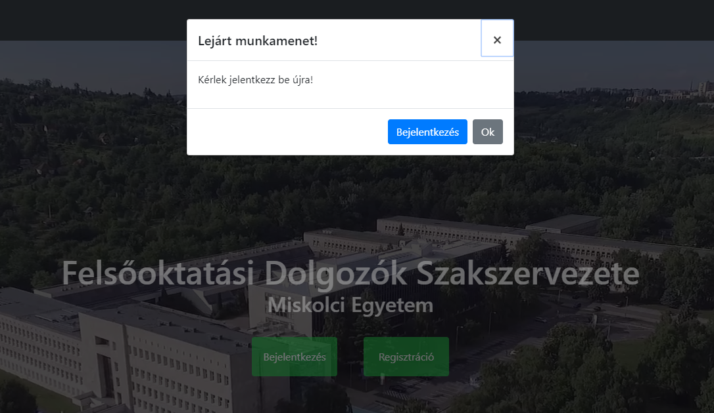
Frontend token és kivétel kezelés
A Frontenden HttpInterceptor segítségével oldottam meg a token „utaztatását”, illetve a hibakezelést.
Az alkalmazás a felhasználó részére NgbModal-ok segítségével jelzi intuitívan a hibákat.

Slide 9
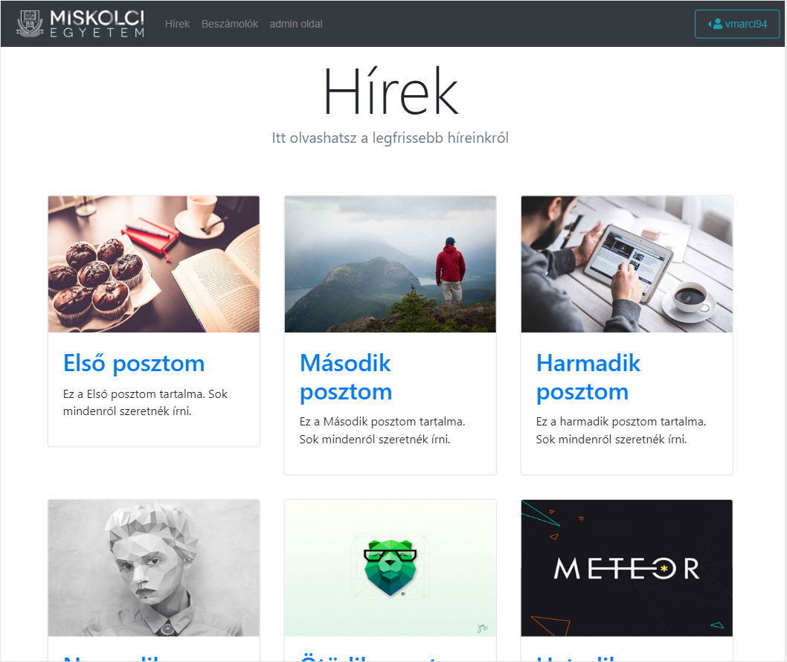
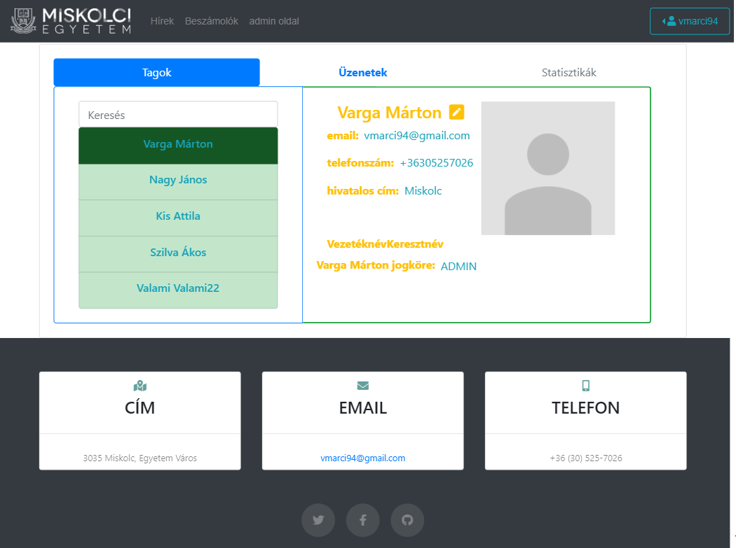
Főbb funkciók, tervek
Hírfolyam jellegű posztok, és menedzselésük
Adminoknak elérhető keresés a regisztrált tagok között
Statisztikák generálása pdf-be
Felhasználói adatok menedzselése
Üzenetküldés, csak Client⬅➔ Admin irányba.
Üzenetek „előzmények”
Üdülőben turnusválasztás, szobafoglalás
Ürlapos (form) felület lecserélése, interaktívra
PDF üdülő belépő generálása (IText)
Beszámolók generálása (PDF, IText)
Infrastukrúta kialakítása
Tesztek (Junit) + Mockito tesztek
CI (Travis)
Teljes alkalmazás dockerizálása

Slide 10
Köszönöm a Figyelmet

